Slide 1
数据挖掘大作业汇报 项目1：多维度图片评价器
团队名称：主楼挖金 团队成员：修曾琪 张家瑞 魏少杭
Notes:
基于bert生成对抗样本

Slide 2
01
任务背景
02
原理
CONTENTS
03
方法流程
04
实验分析
05
总结

Slide 3
Part
01
任务背景
背景描述
任务描述

Slide 4
01
背景
背景描述 近年来，随着DALL-E2、Imagen和Stable Diffusion等文生图模型的发展，高质量的图片被不断生成。然而，如何评价模型生成图片的质量成为生成式模型领域具有挑战性的问题，需要综合考虑语义相关性、图像美观性、图像创造力等多方面。
任务描述 为了解决上述问题，本项目提出了一种多维度图片评价器。该评价器基于对比学习与图片复杂度，从准确性和美观性两个维度出发，采用相对评价的方法比较两张图片中哪张质量更高。
数据挖掘

Slide 5
Part
02
原理
对比学习
CLIP模型
复杂度衡量

Slide 6
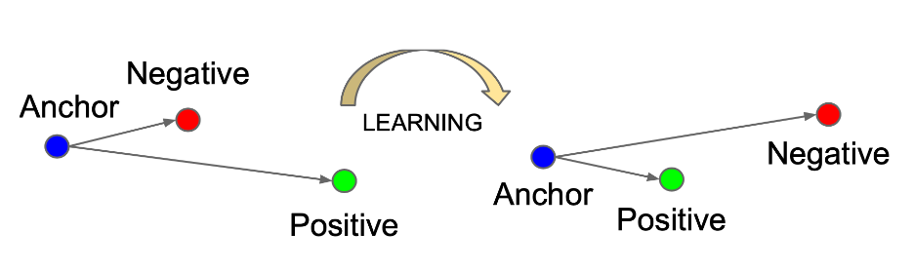
02
原理
对比学习
对比学习是一种基于对比思想的判别式表示学习方法，该方法通过比较不同样本之间的相似性来学习模型。
数据可以被分为三类：锚点（anchor）、正样本（positive example）与负样本（negative example）。
锚点指所比较样本之间的固定参照点——prompt文章的表征向量
正样本指与锚点相似的样本——good图片的表征向量
负样本指与锚点不相似的样本——bad图片的表征向量
通过对比学习，使得good图片的表征向量与prompt表征向量之间的距离拉近；将bad图片表征向量与prompt表征向量之间的距离拉远。
数据挖掘

Slide 7
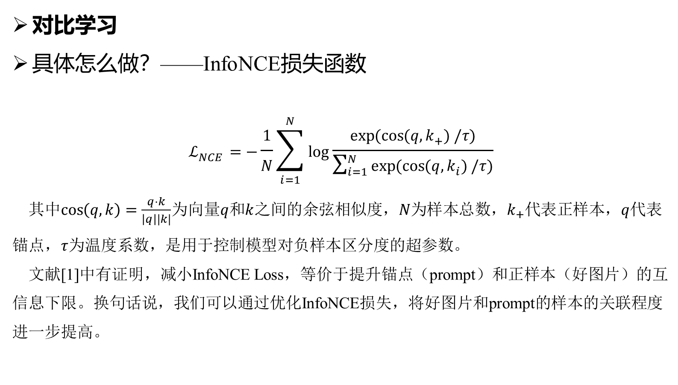
02
原理
对比学习
具体怎么做？——InfoNCE损失函数
$$ℒ_{NCE}=−\frac{1}{N}\sum_{i=1}^{N}{\log{\frac{\exp{(\cos{(q,k_{+})}/τ)}}{\sum_{i=1}^{N}{\exp{(\cos{(q,k_{i})}/τ)}}}}}$$
其中$\cos\left(q,k\right)=\frac{q⋅k}{\left|q\right||k|}$为向量$q$和$k$之间的余弦相似度，$N$为样本总数，$k_{+}$代表正样本，$q$代表锚点，$τ$为温度系数，是用于控制模型对负样本区分度的超参数。
文献[1]中有证明，减小InfoNCE Loss，等价于提升锚点（prompt）和正样本（好图片）的互信息下限。换句话说，我们可以通过优化InfoNCE损失，将好图片和prompt的样本的关联程度进一步提高。
数据挖掘

Slide 8
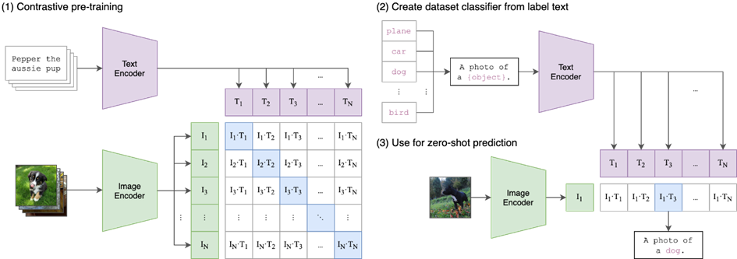
02
原理
CLIP模型
CLIP（Contrastive Language-Image Pre-Training）是OpenAI团队在2021年发布的用于匹配图像和文本的预训练神经网络模型。该模型采用对比学习的思想，同时对文本和图像进行处理，将其在向量空间表示，使得相似的文本和图像向量在向量空间中更加接近。
数据挖掘

Slide 9
02
原理
CLIP模型
如图所示，CLIP主要由文本编码器（Text encoder）和图像编码器（Image encoder）组成。文本编码器基于Transformer模型，用以捕捉文本的上下文信息，将输入的文本序列转化为一个固定维度的向量；图像编码器用以捕捉图像中的不同特征信息，将输入的图像转化为一个固定维度向量。之后，为了便于比较图片向量与文本向量，CLIP将它们映射到联合多模态空间（Joint Multimodal Space）。最后，通过计算图片向量与文本向量之间的余弦相似度，CLIP使用对比学习训练模型。
数据挖掘

Slide 10
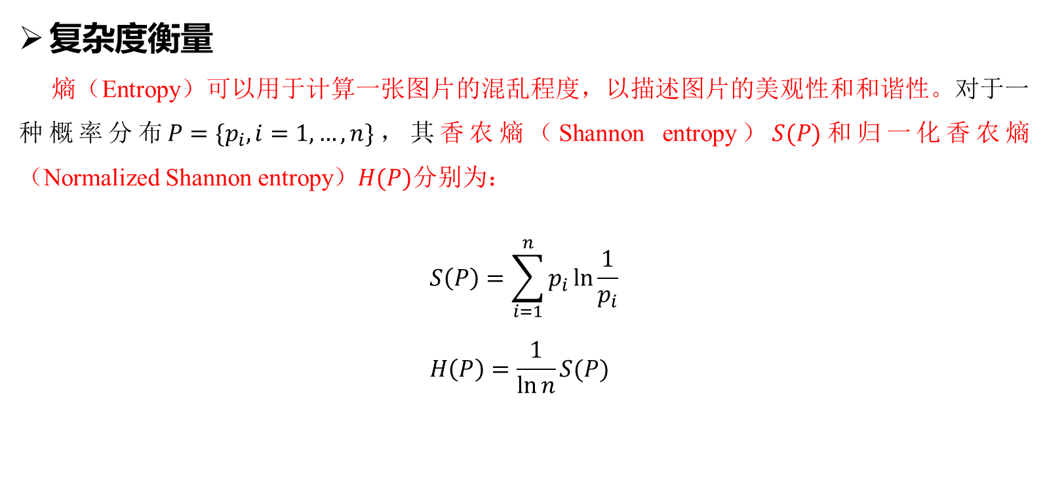
02
原理
复杂度衡量
熵（Entropy）可以用于计算一张图片的混乱程度，以描述图片的美观性和和谐性。对于一种概率分布$P=\{p_{i},i=1,…,n\}$，其香农熵（Shannon entropy）$S(P)$和归一化香农熵（Normalized Shannon entropy）$H(P)$分别为：
$$S\left(P\right)=\sum_{i=1}^{n}{p_{i}\ln{\frac{1}{p_{i}}}} \\ H\left(P\right)=\frac{1}{\ln{n}}S(P)$$
数据挖掘

Slide 11
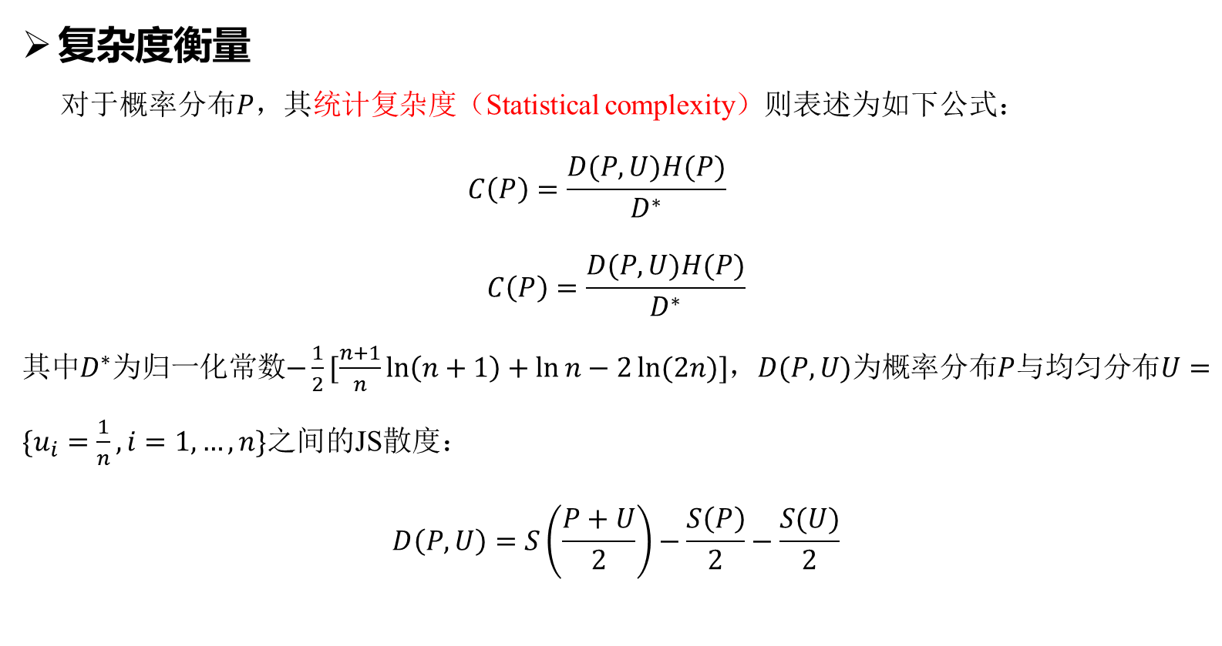
02
原理
复杂度衡量
对于概率分布$P$，其统计复杂度（Statistical complexity）则表述为如下公式：
$$C\left(P\right)=\frac{D(P,U)H(P)}{D^{∗}}$$
$$C\left(P\right)=\frac{D(P,U)H(P)}{D^{∗}}$$
其中$D^{∗}$为归一化常数$−\frac{1}{2}[\frac{n+1}{n}\ln\left(n+1\right)+\ln{n}−2\ln{(2n)}]$，$D(P,U)$为概率分布$P$与均匀分布$U=\{u_{i}=\frac{1}{n},i=1,…,n\}$之间的JS散度：
$$D\left(P,U\right)=S\left(\frac{P+U}{2}\right)−\frac{S\left(P\right)}{2}−\frac{S(U)}{2}$$
数据挖掘

Slide 12
Part
03
方法流程
整体框架
基于对比学习与CLIPT的主体模块
基于熵-复杂度的辅助模块1
基于对象分析的辅助模块2

Slide 13
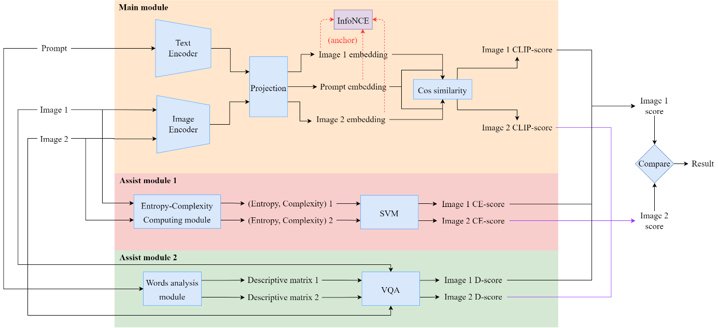

03
方法流程
整体框架
$$final score=0.95×CLIP score+0.04×CE score+0.01×D score$$
数据挖掘

Slide 14
03
方法流程
基于对比学习与CLIP的主体模块
对于文生图模型图片质量评价任务，我们将好图片视为对比学习中的正样本，将坏图片视为负样本，将描述文本prompt视为锚点。我们希望判断一张图片是否符合prompt，即在对比学习中将好图片与prompt之间的距离拉近，坏图片与prompt之间的距离拉远。如本报告前文所述，InfoNCE损失优化过程实质上就是提升正样本对（prompt和正样本）的互信息的下限，这与我们希望拉近正样本对之间的距离的愿望是一致的。
数据挖掘

Slide 15
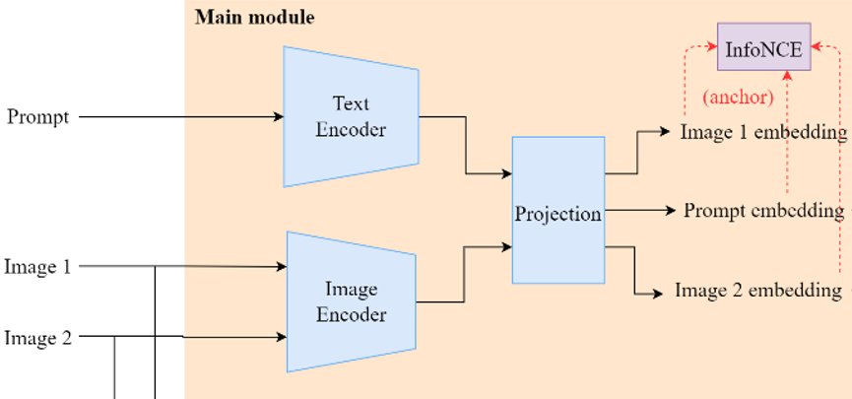
03
方法流程
基于对比学习与CLIP的主体模块
微调阶段
优化目标
Positive Pair
(Good Image)
Negative Pair
(Bad Image)
原始空间
新特征空间
可学习的线性层：
经过学习，能够将原始的语义空间中本质上能够导致好图片与prompt相似的高级语义特征提取出来并转入新的特征空间中，而忽视原始语义空间中prompt和好图片本质无关的特征。
通过减小InfoNCE Loss，在新的表征空间中将正样本与锚点之间的距离拉近，将负样本与锚点之间的距离拉远，从而实现好坏图片的区分。相比仅使用Clip进行分类的微调任务，我们使用的对比学习微调方法更具有解释性。
数据挖掘

Slide 16
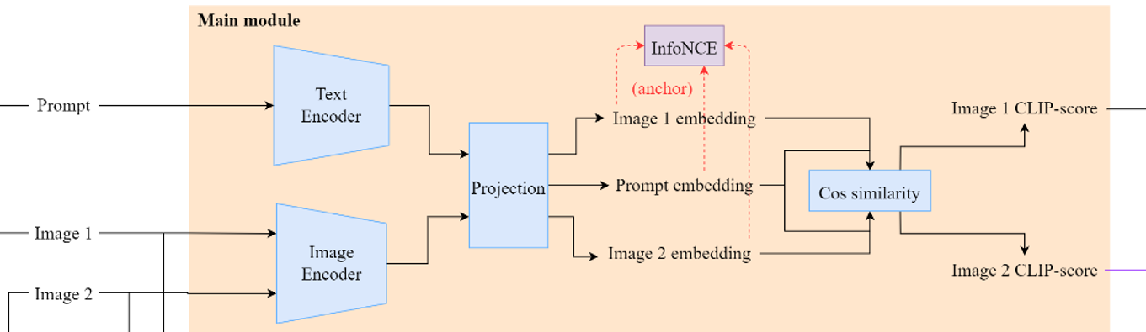
03
方法流程
基于对比学习与CLIP的主体模块
推理阶段
单独用CLIP模块进行分类时——将一个prompt和一对图片作为输入，将线性变换层输出的文本特征向量表示分别与这两张图片进行余弦相似度计算，选择相似度更大的图片作为好图片，相似度更小的图片作为坏图片。
数据挖掘

Slide 17
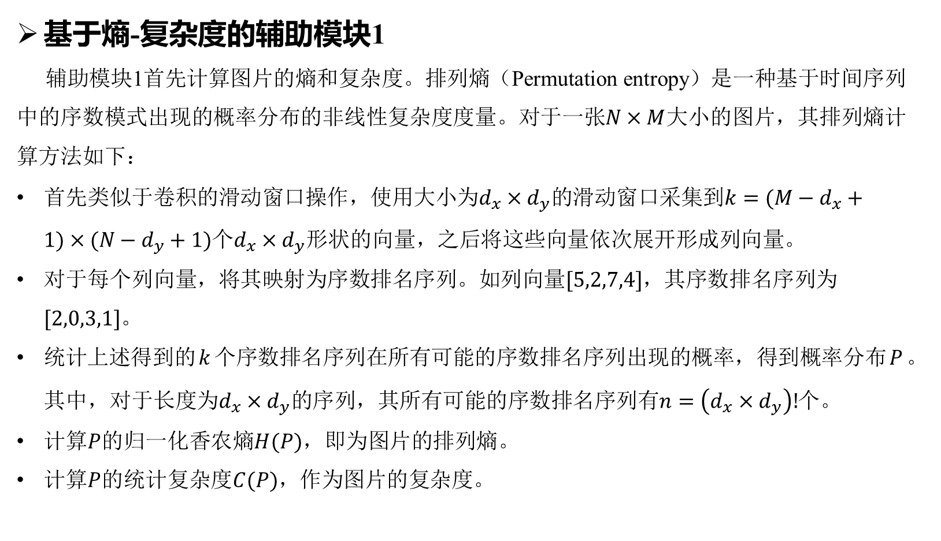
03
方法流程
基于熵-复杂度的辅助模块1
辅助模块1首先计算图片的熵和复杂度。排列熵（Permutation entropy）是一种基于时间序列中的序数模式出现的概率分布的非线性复杂度度量。对于一张$N×M$大小的图片，其排列熵计算方法如下：
首先类似于卷积的滑动窗口操作，使用大小为$d_{x}×d_{y}$的滑动窗口采集到$k=(M−d_{x}+1)×(N−d_{y}+1)$个$d_{x}×d_{y}$形状的向量，之后将这些向量依次展开形成列向量。
对于每个列向量，将其映射为序数排名序列。如列向量$[5,2,7,4]$，其序数排名序列为$[2,0,3,1]$。
统计上述得到的$k$个序数排名序列在所有可能的序数排名序列出现的概率，得到概率分布$P$。其中，对于长度为$d_{x}×d_{y}$的序列，其所有可能的序数排名序列有$n=\left(d_{x}×d_{y}\right)!$个。
计算$P$的归一化香农熵$H(P)$，即为图片的排列熵。
计算$P$的统计复杂度$C(P)$，作为图片的复杂度。
数据挖掘

Slide 18
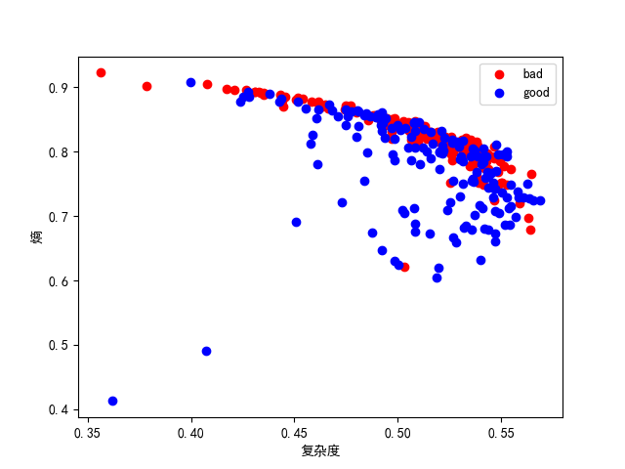
03
方法流程
基于熵-复杂度的辅助模块1
训练数据中好图片和坏图片在复杂度-熵平面中的分布如图所示。
从图中可知，坏图片的熵和复杂度与好图片相比更大，说明坏图片除了其语义关联性较差外，整体画面较为混乱、不协调，好图片可能更加简洁。
之后，采用SVM在训练数据的复杂度-熵平面中进行训练，将好图片和坏图片尽可能区分开。在验证或测试时，使用训练好的SVM模型预测两张待比较图片属于好图片的概率，将概率作为图片的CE-score。
数据挖掘

Slide 19

03
方法流程
基于对象分析的辅助模块2
辅助模块2首先对prompt进行词法分析处理，提取出其中的对象、颜色、对象关系等信息，形成一个描述矩阵，如下表所示
描述矩阵的大小为$n×(m+n)$，可看作$n×m$的矩阵与$n×n$的矩阵相拼接得到。其中$n$为prompt中的对象数量，$m$为颜色等属性的数量，$n×n$的矩阵描述了对象之间的关系。
 | Color | Number | Existence | Object 1 | … | Object n
Object 1
…
Object n
数据挖掘

Slide 20
03
方法流程
基于对象分析的辅助模块2
之后将描述矩阵和图片输入到VQA模型中，根据描述矩阵和问题模板构建问题进行问答。对于对象，构造模板：“Can you find any {Object}?”；对于颜色属性，构造模板：“Is the {Object} {Color}?”；对于对象间的关系，构造模板：“Is {relation}?”。
根据描述矩阵的形式，将答案为“Yes”的概率构成得分矩阵。最后，取得分矩阵的均值作为图片的D-score。
 | Color | Number | Existence | Object 1 | … | Object n
Object 1 | 0.79 | 0.89 | 0.82 | 0.90 |  | 0.78
… | … | … | … | … |  | …
Object n | 0.56 | 0.63 | 0.95 | 0.67 |  | 0.88
数据挖掘

Slide 21
Part
04
实验分析
数据集与超参数设置
实验结果

Slide 22
04
实验分析
数据集与超参数设置
数据集：本实验数据集采用智源研究院所提供的文生图，其中训练集共6040对图片，我们使用8：2比例随机划分训练集与验证集进行训练和验证（随机种子设置为0），每次训练的batch_size设置为16；测试集共有673对图片，最终通过融合模型给予一对图片好与坏的相对比较。
超参数设置：实验中我们对主干网络进行十轮次的微调，初始学习率设置为10e-5,每轮次乘系数0.5进行衰减以避免因学习率过大导致微调震荡。
数据挖掘

Slide 23
04
实验分析
实验结果
我们按照整体框架部分中评分标准对测试集图片进行得分对比并输出result.csv, 通过智源研究院项目Eval-CLIP所提到检验文生图质量评估维度对我们所输出结果进行进一步验证：
实体维度
我们对模型是否正确分辨出实体的对象、状态、颜色、数量与位置进行举例验证：
数据挖掘

Slide 24
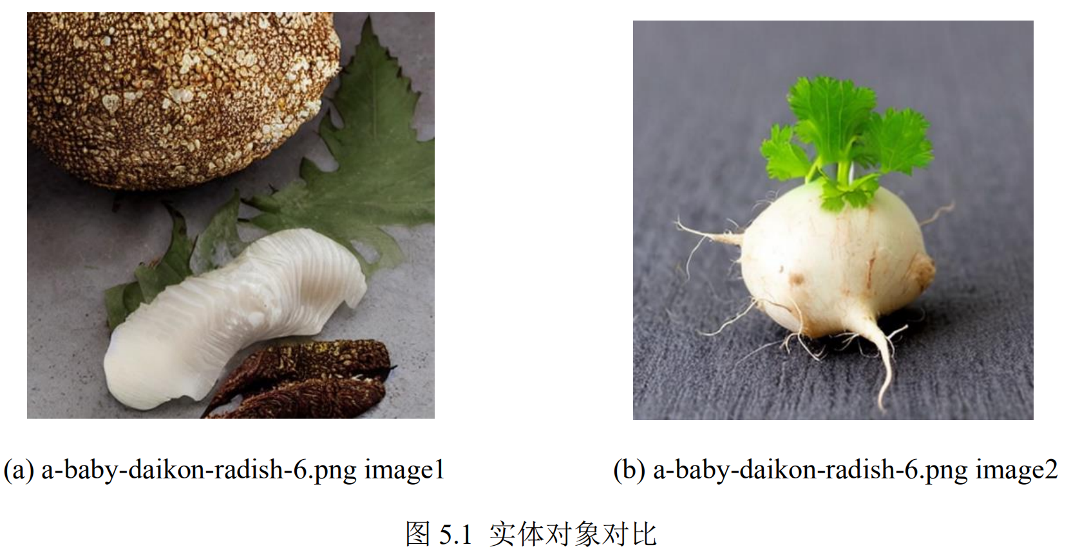
04
实验分析
结果评估——实体维度
一、对象
选择测试集中婴儿萝卜图像进行对比，如图5.1 在结果输出中评价第一张图片为bad,第二张图片为good，可见模型可以正确分辨出实体。
bad
good
数据挖掘

Slide 25
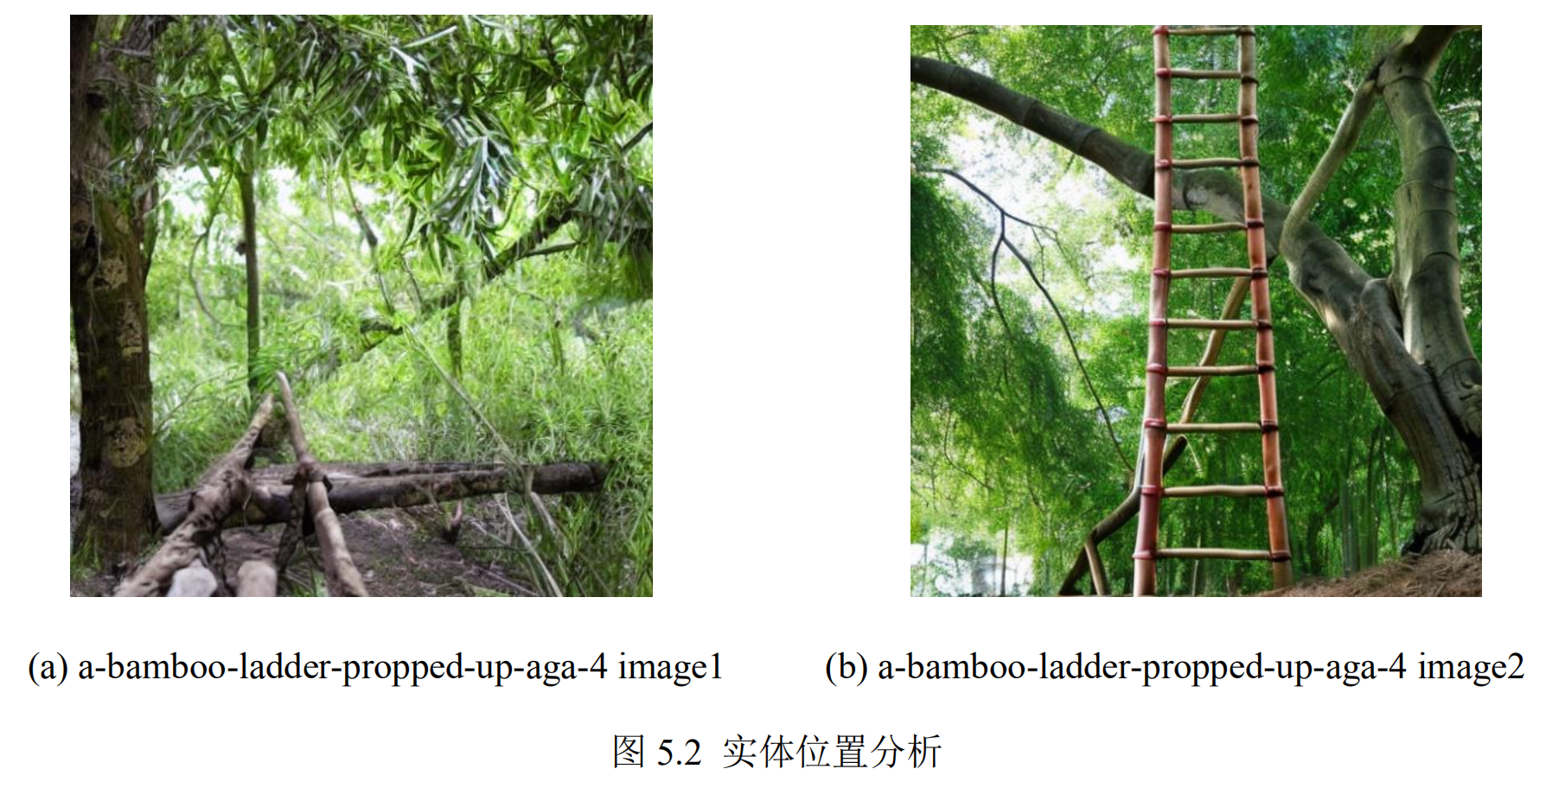
04
实验分析
结果评估——实体维度
二、位置
选择测试集中prompt为一把搭在橡树上的竹梯（a bamboo ladder propped up against an oak tree）的两张图像进行对比，如图5.2 在结果输出中评价第一张图片为bad,第二张图片为good，在两张图片均有梯子与橡树情况下，模型可以正确判断物体的位置（against）。
bad
good
数据挖掘

Slide 26
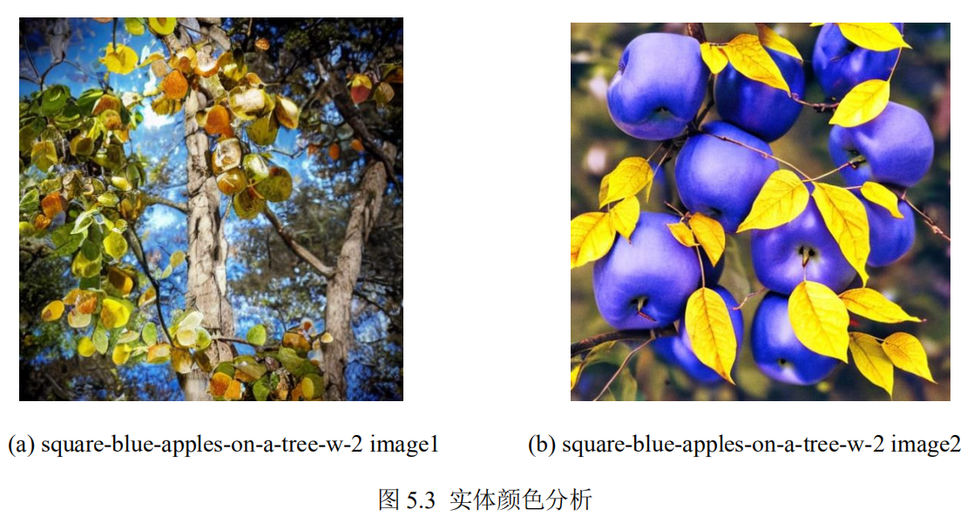
04
实验分析
结果评估——实体维度
三、颜色
选择测试集中prompt为树上有方形的蓝色苹果和圆形的黄色叶子（square blue apples on a tree with circular yellow leaves）的两张图像进行对比，如图5.3 在结果输出中评价第一张图片为bad,第二张图片为good，在两张图片均为苹果与黄色叶子条件下，模型可以正确判断物体的颜色。
good
bad
数据挖掘

Slide 27
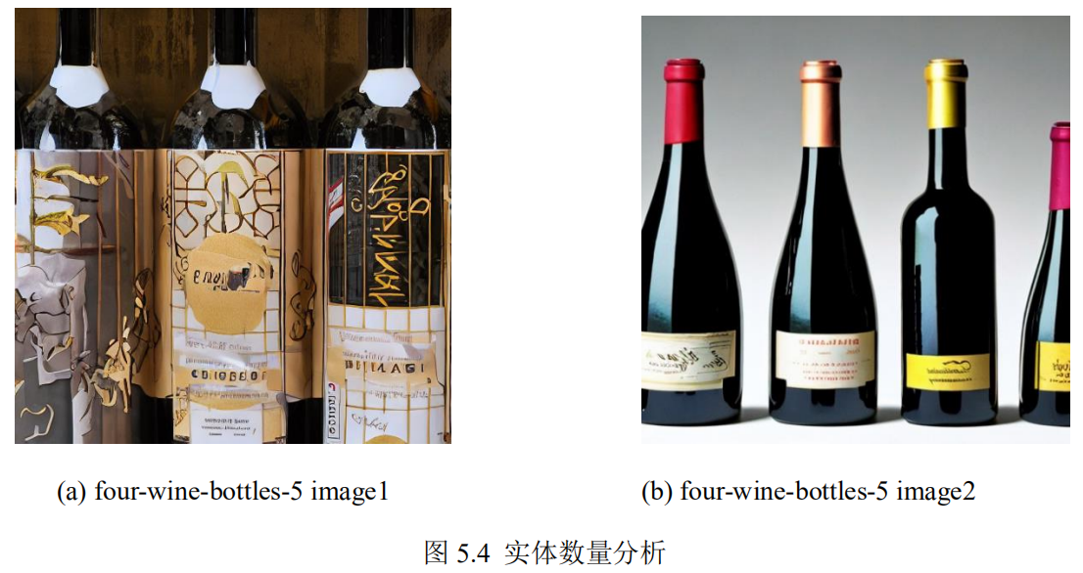
04
实验分析
结果评估——实体维度
四、数量
选择测试集中prompt为四个红酒瓶（four wine bottles）的两张图像进行对比，如图5.4 在结果输出中评价第一张图片为bad,第二张图片为good，在两张图片红酒瓶条件下，模型可以正确判断瓶子数量。
good
bad
数据挖掘

Slide 28
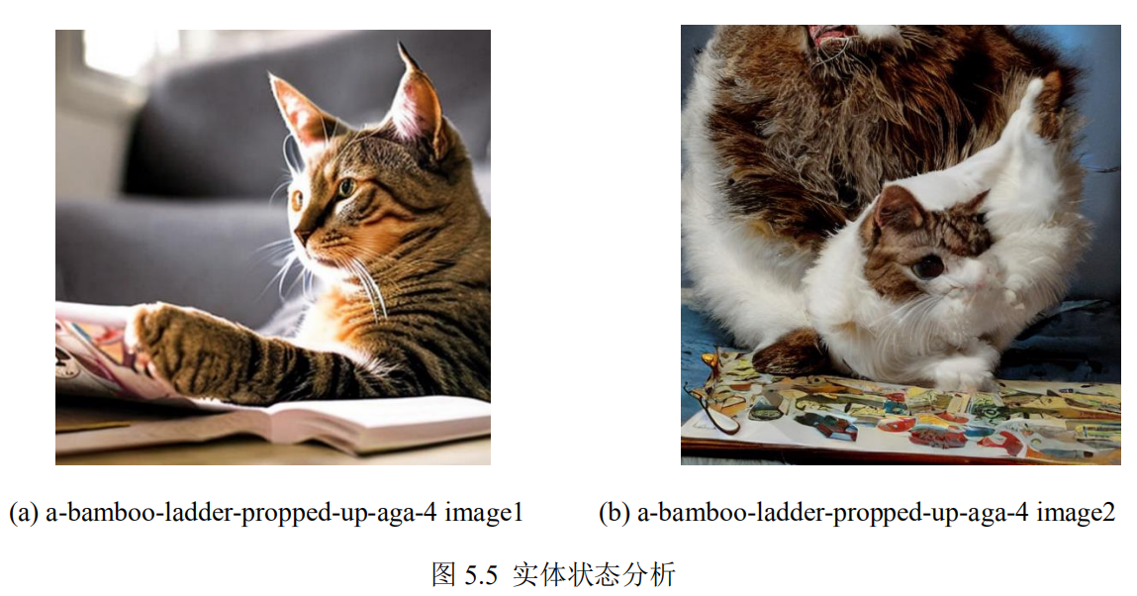
04
实验分析
结果评估——实体维度
五、状态
选择测试集中prompt为一只读漫画书的猫（a cat reading a comic book）的两张图像进行对比，如图5.5 在结果输出中评价第一张图片为good,第二张图片为bad，在两张图片猫的生成效果均不错情况下，模型可以正确判断实体状态。
good
bad
数据挖掘

Slide 29
04
实验分析
结果评估——风格维度
我们对模型是否能判断出prompt中相应的风格进行分析：
数据挖掘

Slide 30
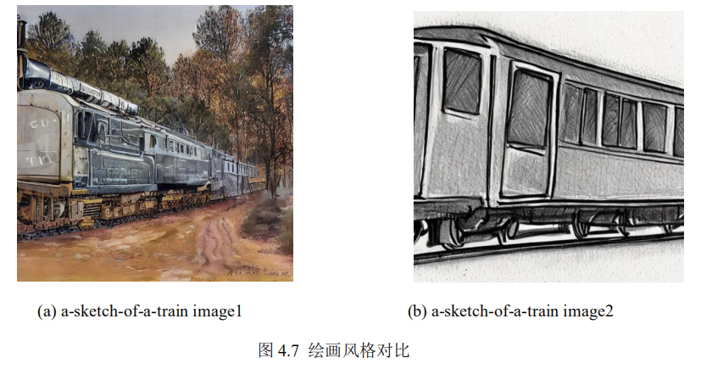
04
实验分析
结果评估——风格维度
一、绘画风格
选择测试集中prompt为火车素描（a sketch of a train）进行对比，如图4.7 在结果输出中评价第一张图片为bad,第二张图片为good，虽然第一张图片在火车生成效果比第二张图片要更好，但缺少必要的素描绘画风格，导致最终得分低于第二张，可见模型可以正确分辨出绘画风格。
bad
good
数据挖掘

Slide 31
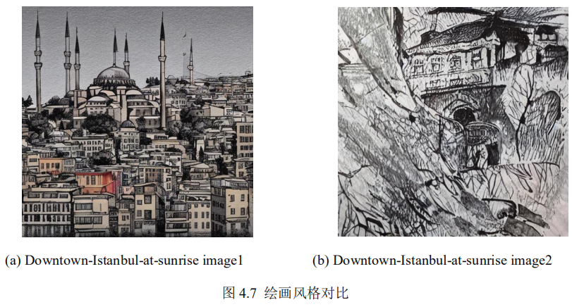
04
实验分析
结果评估——风格维度
二、文化风格
选择测试集中prompt为日出时伊斯坦布尔，其中细节是水墨画（Downtown Istanbul at sunrise. detailed ink wash.）进行对比，如图4.8 在结果输出中评价第一张图片为good,第二张图片为bad，两张图片都有必要的水墨画元素，但第二张图显然缺少必要的伊斯坦布尔建筑文化风格，导致最终得分低于第一张，可见模型可以正确分辨出文化风格。
good
bad
数据挖掘

Slide 32
04
实验分析
结果评估——细节维度
我们对图片的细节是否被模型注意到进行了验证，分别分辨实体细节中手部、五官、性别、反常识进行举例验证：
数据挖掘

Slide 33
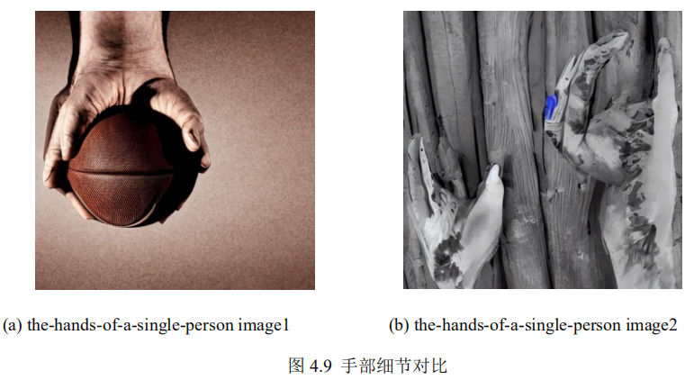
04
实验分析
结果评估——细节维度
一、手部
选择测试集中prompt为手持篮球（the hands of a single person holding a basketball）图像进行对比，如图4.9在结果输出中评价第一张图片为good,第二张图片为bad，相比较第一张图片手部构造更为出色，可见模型可以注重区分手部细节。
good
bad
数据挖掘

Slide 34
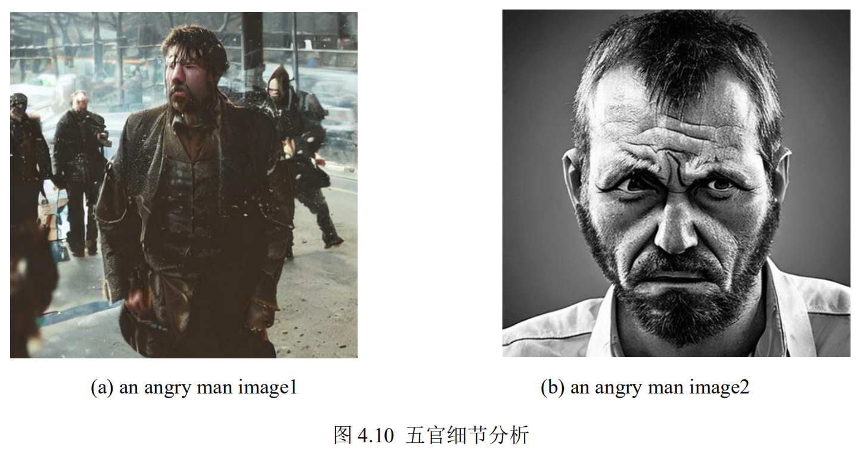
04
实验分析
结果评估——细节维度
二、五官
选择测试集中prompt为一个生气的男人（an angry man）图像进行对比，如图4.10，文生图模型均高质量构造出两个男人，但第二张图片男人的表情细节更偏向于生气，在结果输出中评价第一张图片为bad ,第二张图片为good，可见模型可以注重区分五官细节。
bad
good
数据挖掘

Slide 35
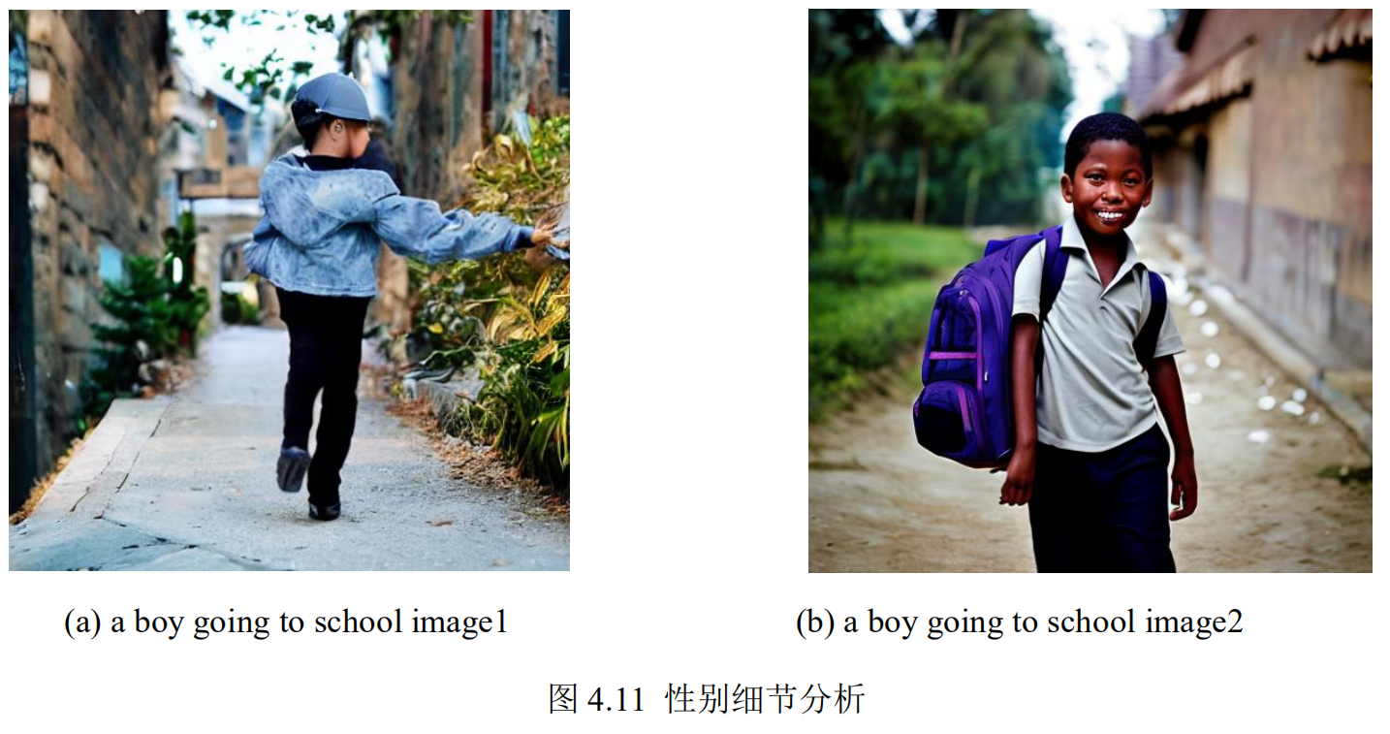
04
实验分析
结果评估——细节维度
三、性别
选择测试集中prompt为去上学的男孩（a boy go to school）图像进行对比，如图4.11，文生图模型构造出两个孩子，但第二张图片性别更偏向于男性，而第一张性别不明，在结果输出中评价第一张图片为bad ,第二张图片为good，可见模型可以区分性别细节。
bad
good
数据挖掘

Slide 36
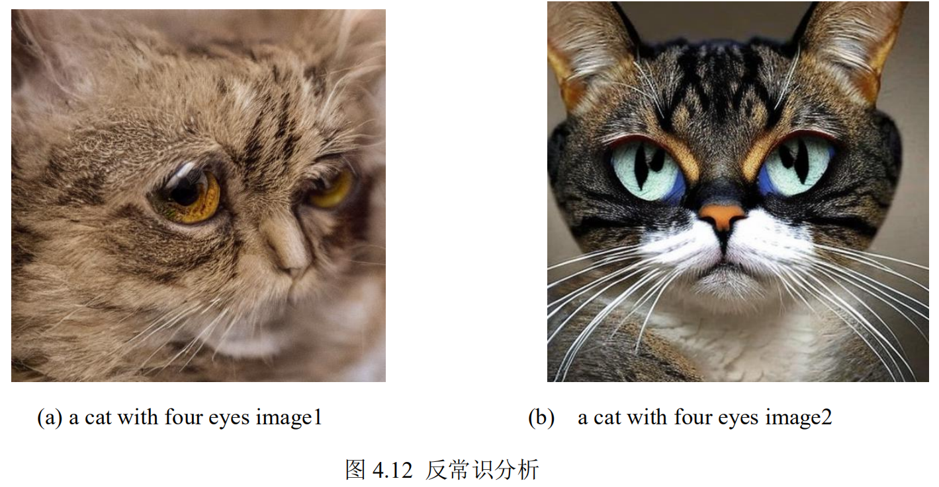
04
实验分析
结果评估——细节维度
四、反常识
选择测试集中prompt为四只眼睛的猫（a cat with four eyes）图像进行对比，如图4.12，在提示词反常识情况下，通过对比两张图片，第二张更偏向于四只眼睛（四只眼瞳），故在结果输出中评价第一张图片为bad ,第二张图片为good，可见模型可以区分反常识图片。
bad
good
数据挖掘

Slide 37
Part
05
总结
优势
不足
展望
体会、收获与建议

Slide 38
05
总结
优点
我们的模型具有多尺度判断能力且可解释性强
主干网络中对比学习方法可以将正样本对与负样本对尽可能区分，熵的判断可以对图片风格进行量化比较，视觉问答模型对三个重要的实体（文本所含对象的存在性，文本描述的对象颜色，文本提及的对象数量）进行判定，最终加权得到得分进行比较。
我们的整个评价器准确度高，而且构建评价器的流程均具有较强的可解释性。
缺点
由于设备限制与模型复杂度较高，我们的模型需要较长的时间来完成训练或推理
模型没有经过全面的超参数搜索或权重组合优化过程，导致在当前状态下的性能尚未达到最优水平。
数据挖掘

Slide 39
05
总结
收获、体会
我们了解了文生图模型的发展历程、前景以及挑战
我们深入了解并学习了对比学习方法，并掌握了一些针对大模型进行微调训练的手段，这有助于提高模型的准确率
在完成一项任务中，我们可以从不同的角度进行尝试，以提高模型的可解释性
通过对数据特征进行探索和分析，我们深入了解了数据科学的实践过程，为今后的项目积累了宝贵的经验
建议
针对本课程实验，我们希望能提供测试数据的标签，以便更好地评估模型效果。
数据挖掘

Slide 40
Thanks

